Slide 1
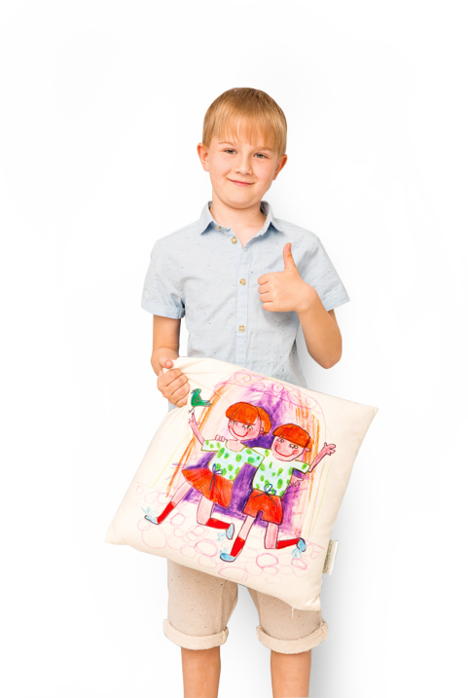
Najważniejsze Informacje o dawstwie szpiku
Kwiecień 2016
Fundacja DKMS Baza Dawców
Komórek Macierzystych Polska

Slide 2
O Fundacji DKMS
Fundacja DKMS Baza Dawców Komórek Macierzystych Polska została założona w 2008 roku i prowadzi działalność społecznie użyteczną w sferze zadań publicznych z zakresu ochrony zdrowia,
na rzecz Pacjentów chorych na białaczkę i inne schorzenia kwalifikujące szpik kostny lub krwiotwórcze komórki macierzyste
krwi obwodowej do przeszczepu.
1991 2004 2008 2011 2013
Niemcy
USA
Polska
Hiszpania
Wielka Brytania

Slide 3

O Fundacji DKMS
Nasza misja
Pomoc tak wielu Pacjentom jak to tylko możliwe poprzez rekrutowanie, utrzymywanie i motywowanie Dawców komórek macierzystych.
Nasze cele
Wspieranie osób potrzebujących pomocy
ze względu na ich stan fizyczny, psychiczny lub emocjonalny.
Promowanie nauki oraz badań
w dziedzinie przeszczepiania komórek macierzystych.
Promocja zdrowia publicznego.

Slide 4
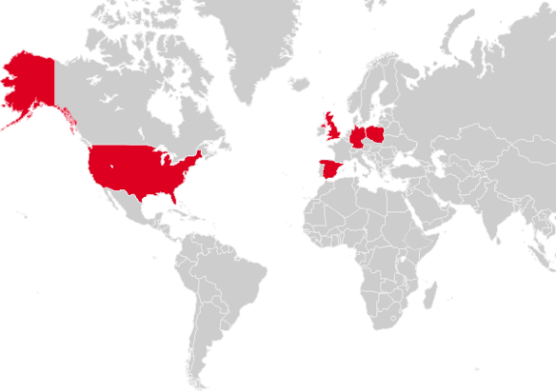
DKMS w liczbach
Dawcy DKMS na świecie:
6 317 807 – ilość potencjalnych Dawców
zarejestrowanych na świecie
Dawcy DKMS w Polsce:
899 928 – ilość potencjalnych Dawców
zarejestrowanych w bazie DKMS
3 000 – ilość realnych Dawców z bazy DKMS
potencjalni Dawcy
realni Dawcy
Dane z dnia 30.04.2016 r.

Slide 5

Dawcy szpiku w Polsce
Dawcy DKMS na świecie:
1 010 466 – ilość potencjalnych dawców
zarejestrowanych na świecie
Dawcy DKMS w Polsce*:
899 928– ilość potencjalnych dawców
zarejestrowanych w bazie DKMS
– ilość zarejestrowanych potencjalnych Dawców
we wszystkich bazach w Polsce
110 538
– potencjalni Dawcy zarejestrowani
w bazie DKMS
– potencjalni Dawcy
zarejestrowani w pozostałych bazach
w Polsce
potencjalni Dawcy z Polski
potencjalni Dawcy z bazy DKMS
Dane z dnia 30.04.2016 r.

Slide 6

Czy wiesz że…
co godzinę ktoś dowiaduje się, że ma białaczkę, czyli nowotwór krwi
Dla części chorych jedyną szansą na życie jest przeszczepienie komórek macierzystych krwi
lub szpiku kostnego od niespokrewnionego Dawcy.
Wielu pacjentów jednak wciąż pozostaje bez swojego genetycznego bliźniaka.

Slide 7
Czy wiesz że…
DKMS to jeden z największych ośrodków dawców szpiku i komórek macierzystych w kraju
aż 3 000 realnych dawców pochodzi z bazy Fundacji DKMS
tylko 5% potencjalnych dawców zostało realnymi dawcami i oddało komórki do przeszczepienia
w ciągu ostatnich 10 lat
im więcej zarejestrowanych osób w bazie Fundacji DKMS tym większa szansa na znalezienie
genetycznego bliźniaka

Slide 8

Potencjalnym Dawcą może zostać osoba:
świadoma swojej decyzji
udzielająca zgody
na pobranie komórek
2 metodami
o wadze min. 50 kg
i bez większej nadwagi
w przedziale wiekowym
18-55 lat
po raz pierwszy
rejestrująca się
jako potencjalny Dawca
o dobrym ogólnym
stanie zdrowia

Slide 9
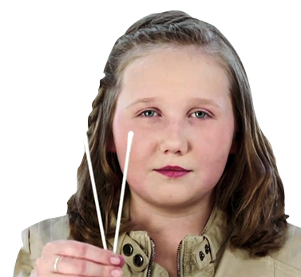
5 kroków do zostania dawcą
Świadoma decyzja - od której zależy życie pacjenta!
Rejestracja jako potencjalny dawca szpiku
(wymaz, krew = oznaczenie antygenów HLA).
Badanie materiału genetycznego oraz umieszczenie
danych i wyników w rejestrze.
Zapytanie o dawcę, gdy zostanie dopasowany
do konkretnego pacjenta (badania wstępne).
Pobranie materiału, po potwierdzeniu
lekarzy pacjenta, od zgodnego
i zdrowego dawcy .

Slide 10

Pobranie krwiotwórczych komórek macierzystych z krwi obwodowej
80% wszystkich pobrań
1- 5 dzień: Przyjmowanie czynnika wzrostu w postaci zastrzyków podskórnych (namnażanie i uwalnianie komórek macierzystych do krwioobiegu, czynnik wzrostu może powodować objawy grypopodobne)
5 dzień: Pobranie komórek macierzystych
z krwi obwodowej metodą zwaną aferezą
6 dzień: Ewentualna druga afereza

Slide 11
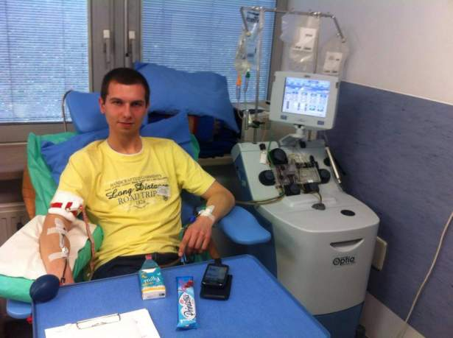
Pobranie krwiotwórczych komórek macierzystych z krwi obwodowej

Slide 12
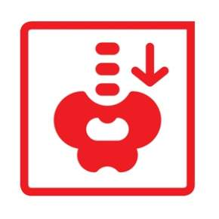
Pobranie szpiku kostnego z talerza kości biodrowej
20% wszystkich pobrań
1 dzień: Przyjęcie dawcy do kliniki pobrania
2 dzień: Pobranie szpiku pod narkozą (zabieg trwający około 1 godzinę)
3 dzień: Wypisanie z kliniki i powrót do domu
Szpik regeneruje się w organizmie dawcy
do 2 tygodni po pobraniu.

Slide 13
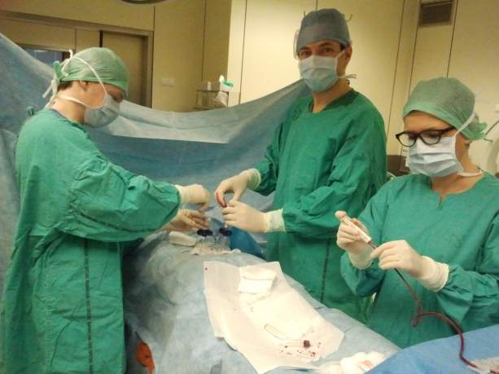
Pobranie szpiku kostnego z talerza kości biodrowej

Slide 14
Ważne informacje dotyczące realnego dawcy
Monitoring stanu zdrowia dawcy przez 10 lat po pobraniu
(30 dni, pół roku, następnie co roku)
Po dwóch latach możliwe jest spotkanie dawcy i pacjenta (jeśli obie strony wyrażą chęć, prawo kraju dawcy i biorcy na to zezwala, biorca jest w dobrym stanie zdrowia)
Każdy Dawca w trakcie całej procedury jest ubezpieczony (150 000 Euro)
Dawca nie ponosi żadnych kosztów w związku z procedurą pobrania
Fundacja wspiera dawcę w kwestii załatwienia formalności z pracodawcą, uczelnią

Slide 15
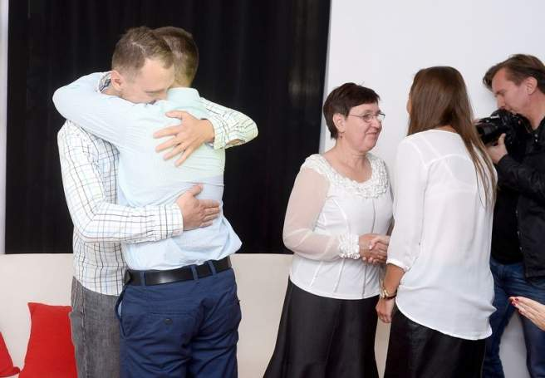
Pierwsze spotkania par genetycznych bliźniaków

Slide 16
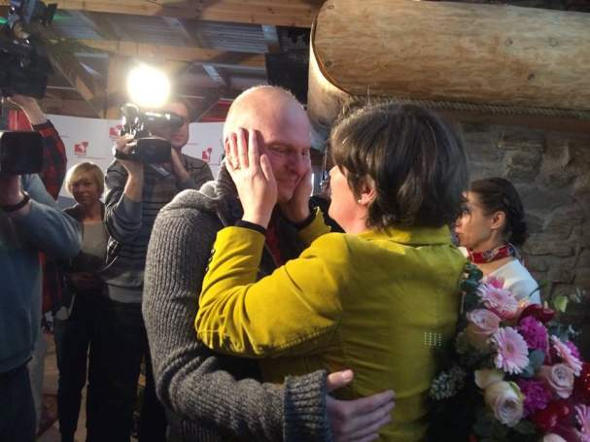
Pierwsze spotkania par genetycznych bliźniaków

Slide 17
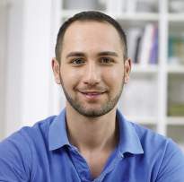
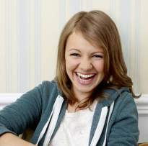
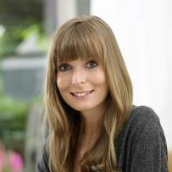
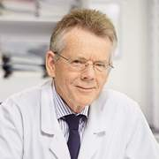
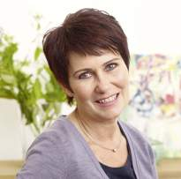
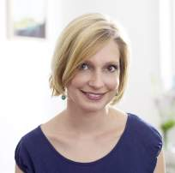
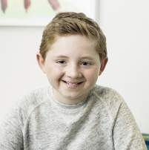
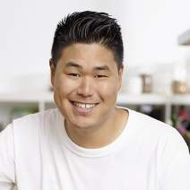
Dziękuję za uwagę.
Fundacja DKMS
Baza Dawców Komórek Macierzystych Polska
ul. Altowa 6 lok.9
02-386 Warszawa
T 22 882 94 00 F 22 882 94 02
kontakt@dkms.pl
www.dkms.pl
© DKMS 2016

